Slide 1
Scratchプログラムの可視化による類似度推定
G13908 岩科智彩
G13924 森下汐美

Slide 2
発表の流れ
はじめに
本研究の背景、目的
Scratchとは
Scratchの現状
問題
提案する手法
実験方法
実験結果
評価
今後の展望

Slide 3
はじめに
背景
プログラミング教育が推進され、小学校での導入も検討されている。
その中でもよく利用されているのがGUI環境を利用したツール”Scratch”
目的
Scratchサイト上にあるプログラムデータを利用し、すでに公開されているリミックスツリーより有用な数値発掘と可視化の開発。
Notes:
現状分析

Slide 4
Scratchとは（1/3）
米MITのメディアラボが開発した小・中学生向けのプログラミングツール
初心者にとって使いやすい設計となっているため利用者は多い。

Slide 5
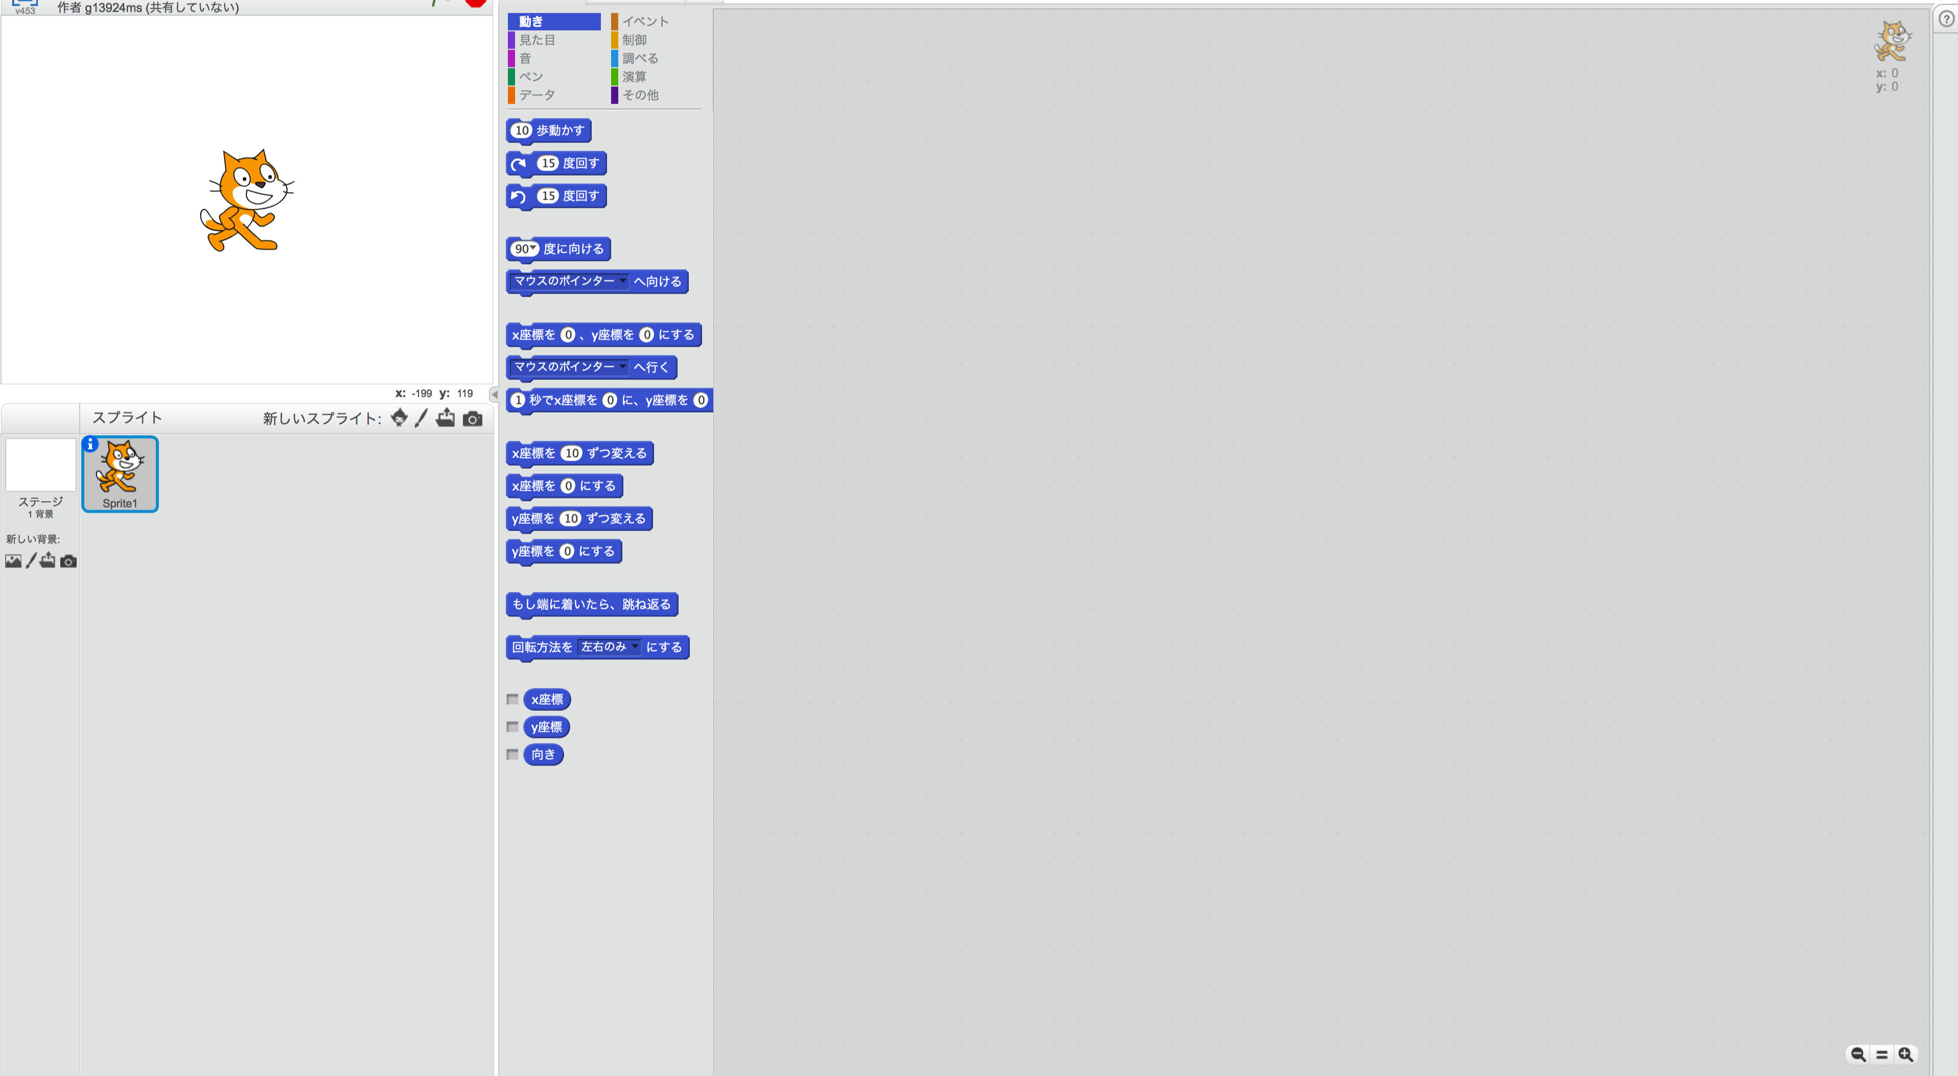
Scratchとは（2/4）
Scratchの編集画面

Slide 6
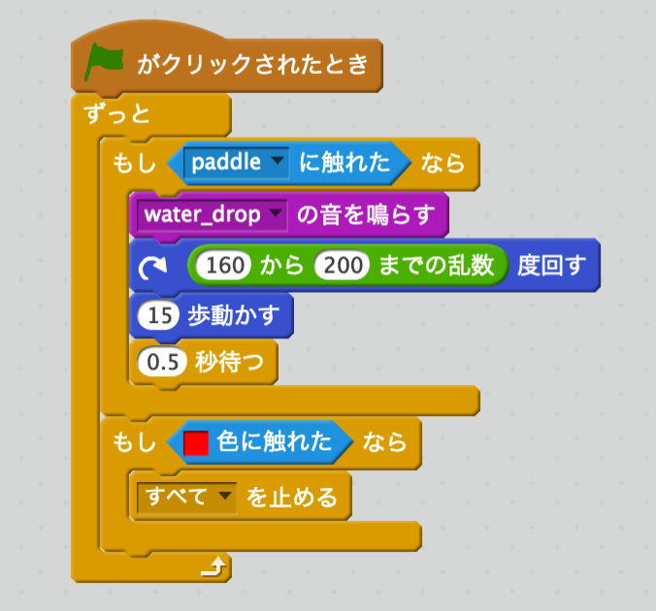
Scratchとは（3/4）
主に用意されているブロックを作成者の好みで組み合わせる

Slide 7
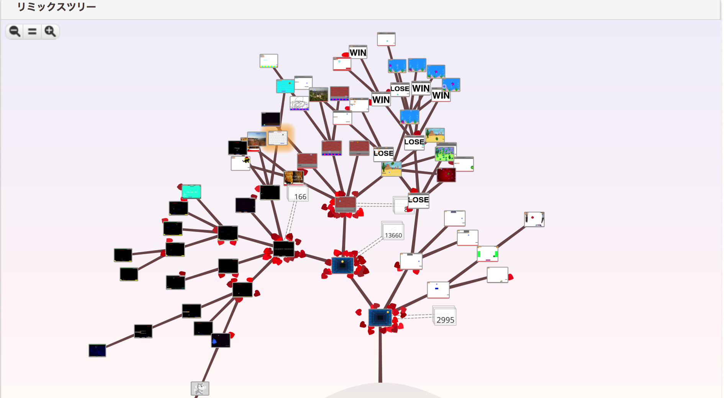
Scratchとは（4/4）
プログラム同士の引用関係が表されているリミックスツリー

Slide 8
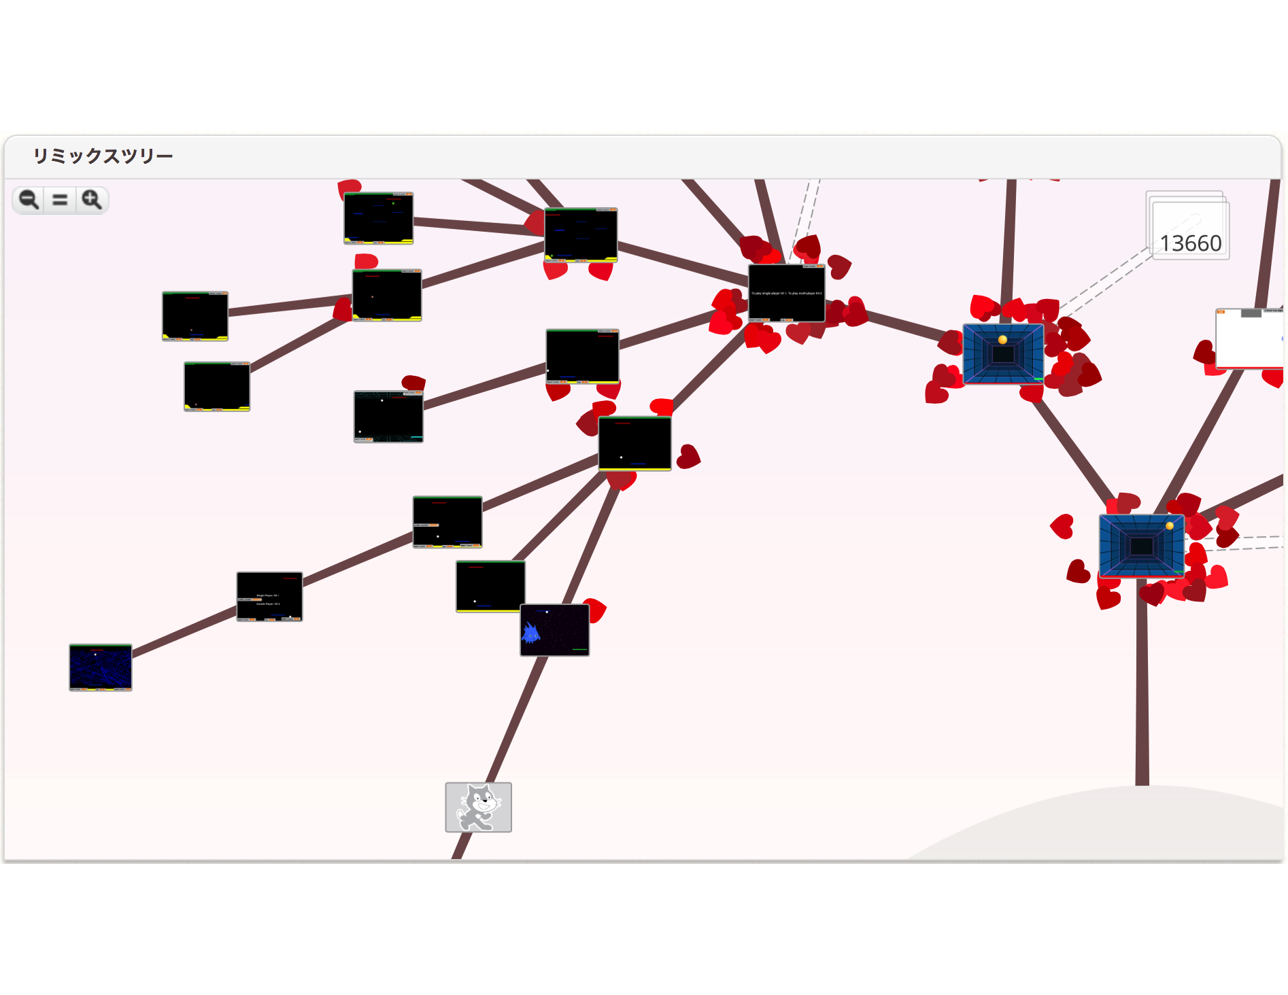
リミックスツリーの現状
あるプログラムが引用されたことが目でわかるリミックスツリー
引用された後、変更された程度はわからない。（すべて同距離で表されている）

Slide 9
現状の課題
引用元と引用されたプロジェクトの違いが同距離のため、分かりにくい。
→提案する解決方法
プロジェクトの類似性を類似度として数値化し、類似度を距離にして可視化する
教育者が考える類似性を可視化できれば、教育支援ツールができる
Notes:
問題点の指摘、現在のデメリットと今後のメリット

Slide 10
研究方法
プログラム同士の類似度（数値）を出す
cos類似度
ブロック数
スプライト数
上記の類似度を組み合わせてさまざまなグラフで可視化
可視化が、教育者が考える類似性と一致しているか、アンケートなどで評価

Slide 11
提案する手法
Scratchで使用できるブロックすべてを一つの辞書に記録
Python環境のもとjson型のプロジェクトデータを読み込む
プロジェクトで使用されているブロックを種類ごとに集計しベクターへ
類似度尺度はcos類似度
Notes:
Scratchのプログラムの構造
Json形式のファイル例
ブロックの利用頻度
集計の具体的な説明

Slide 12
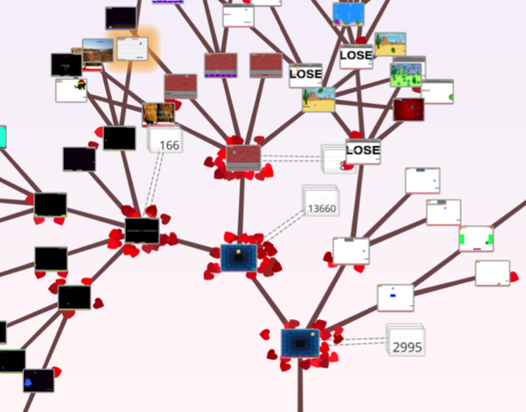
実験方法（1/2）
元プロジェクトから引用されたものを1段目
以降1段目のプロジェクトから引用されたものを2段目、3段目・・・とする
青：元プロジェクト
赤：1段目
緑：2段目
各段ごとにグラフを作成

Slide 13
可視化例（2/2）
リミックスツリーの規模に応じて2種類のゲームについて可視化
大規模リミックスツリー（約2万個）
Pong Starter（卓球ゲーム）
小規模リミックスツリー（約200個）
Maze Game（迷路ゲーム）

Slide 14
実験結果1 Pong Starter（1/8）
ブロック数とcos類似度の散布図
1段目
2段目
Notes:
2段目の方がちらばりが多い
緑の部分が濃い→違うものが増えている

Slide 15
実験結果1 Pong Starter（2/8）
ブロック数とcos類似度の散布図
3段目
4段目
Notes:
3,4段目は少なくなっている
リミックスしなくなる
にている

Slide 16
実験結果1 Pong Starter（5/8）
ブロック数とcos類似度のカラーマップ
1段目
2段目

Slide 17
実験結果1 Pong Starter（6/8）
ブロック数とcos類似度のカラーマップ
3段目
4段目

Slide 18
実験結果1 Pong Starter（7/8）
スプライト数とcos類似度のカラーマップ
1段目
2段目

Slide 19
実験結果1 Pong Starter（8/8）
スプライト数とcos類似度のカラーマップ
3段目
4段目
Notes:
色の濃淡を変える

Slide 20
実験結果2 Maze Game（1/4）
ブロック数とcos類似度の散布図
1段目
2段目
Notes:
ばらつき減る 個数減る
1個1個のプログラムを見るのに便利

Slide 21
実験結果2 Maze Game（2/4）
スプライト数とcos類似度の散布図
1段目
2段目

Slide 22
実験結果2 Maze Game（3/4）
ブロック数とcos類似度のカラーマップ
1段目
2段目
Notes:
1段目のうち、人気のものが2段目の濃い部分に集中

Slide 23
実験結果2 Maze Game（4/4）
スプライト数とcos類似度のカラーマップ
1段目
2段目

Slide 24
評価1 自己評価
元プロジェクトと各プロジェクトを、操作・音・外装・プログラムの動き・ブロックの木構造・ゲーム終了時の6つの項目で比較
それぞれの段で最も似ているもの・最も離れているもの・中間という条件で取り出したプロジェクトは、やはりよく似ている・違う・少し違うという結果になった

Slide 25
評価2 アンケート

Slide 26
まとめ
収集するデータの種類を増やす
３次元可視化
他の類似度尺度を採用

Slide 27
ご静聴ありがとうございました。

